Slide 1
СЕРДЕЧНО-СОСУДИСТАЯ СИСТЕМА

Slide 2
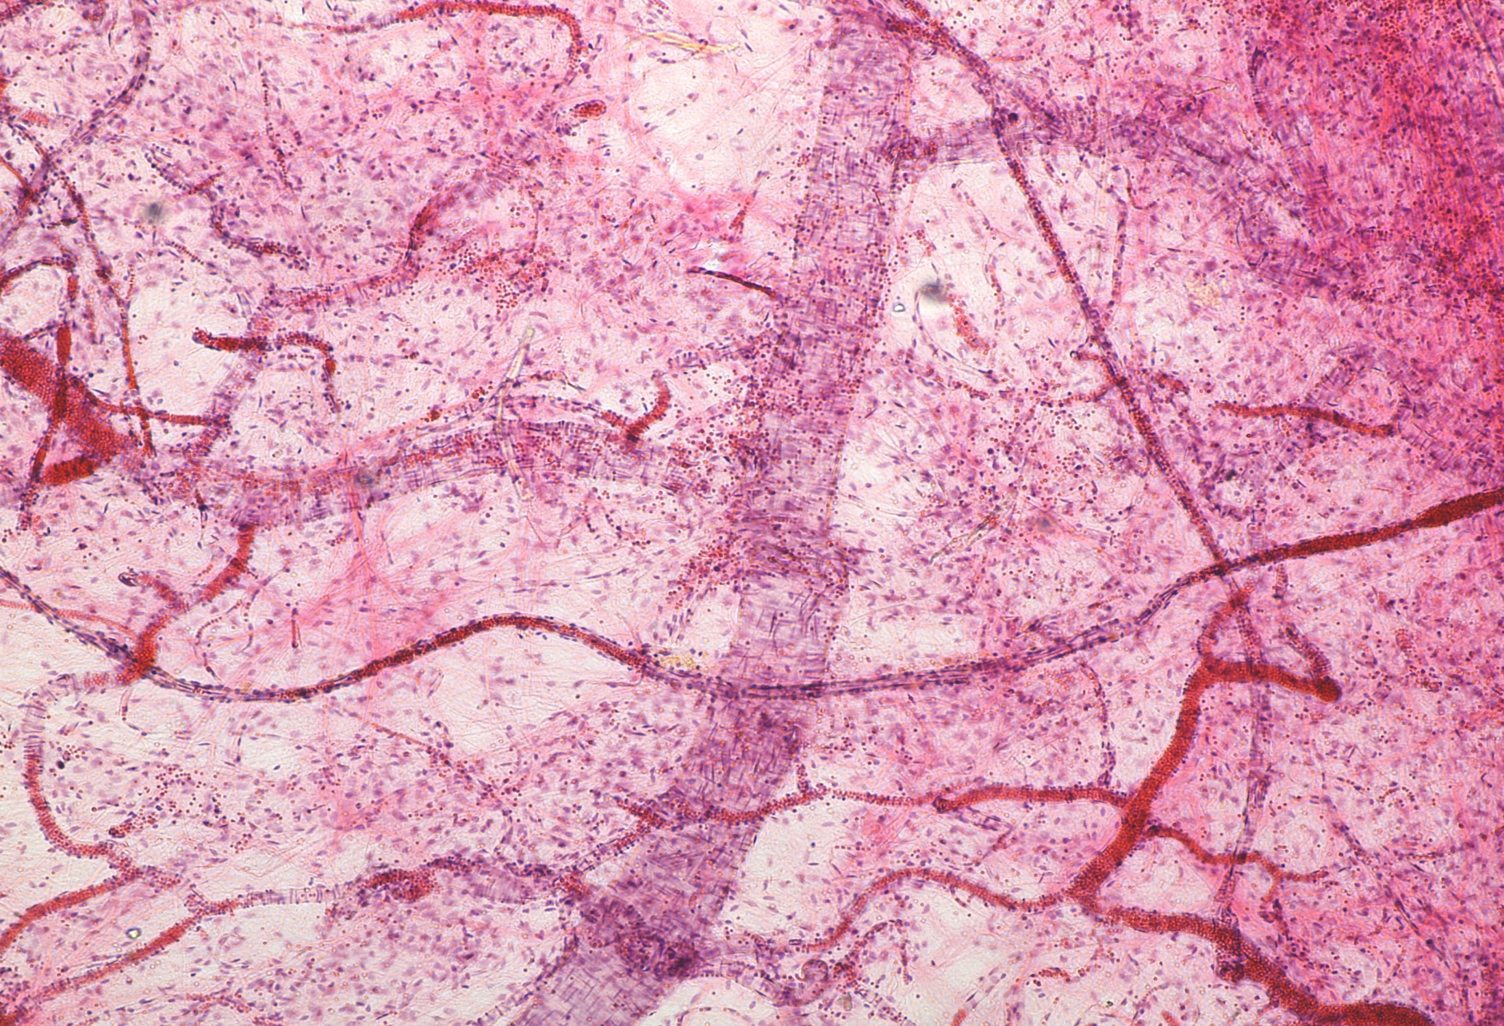
ПРЕПАРАТ № 36. АРТЕРИОЛЫ, ВЕНУЛЫ, КАПИЛЛЯРЫ
1

Slide 3
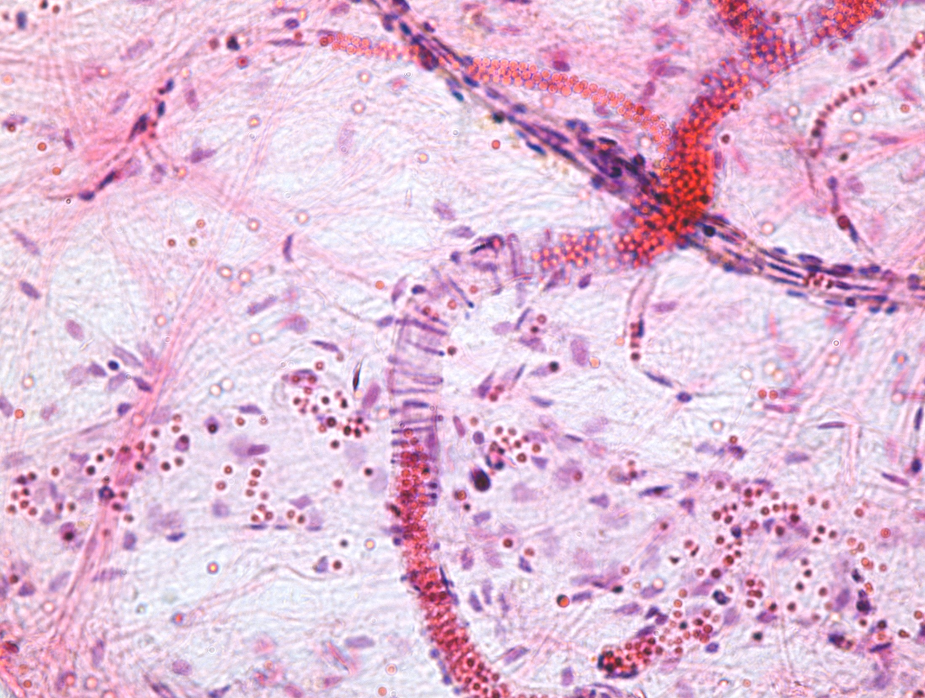
2

Slide 4
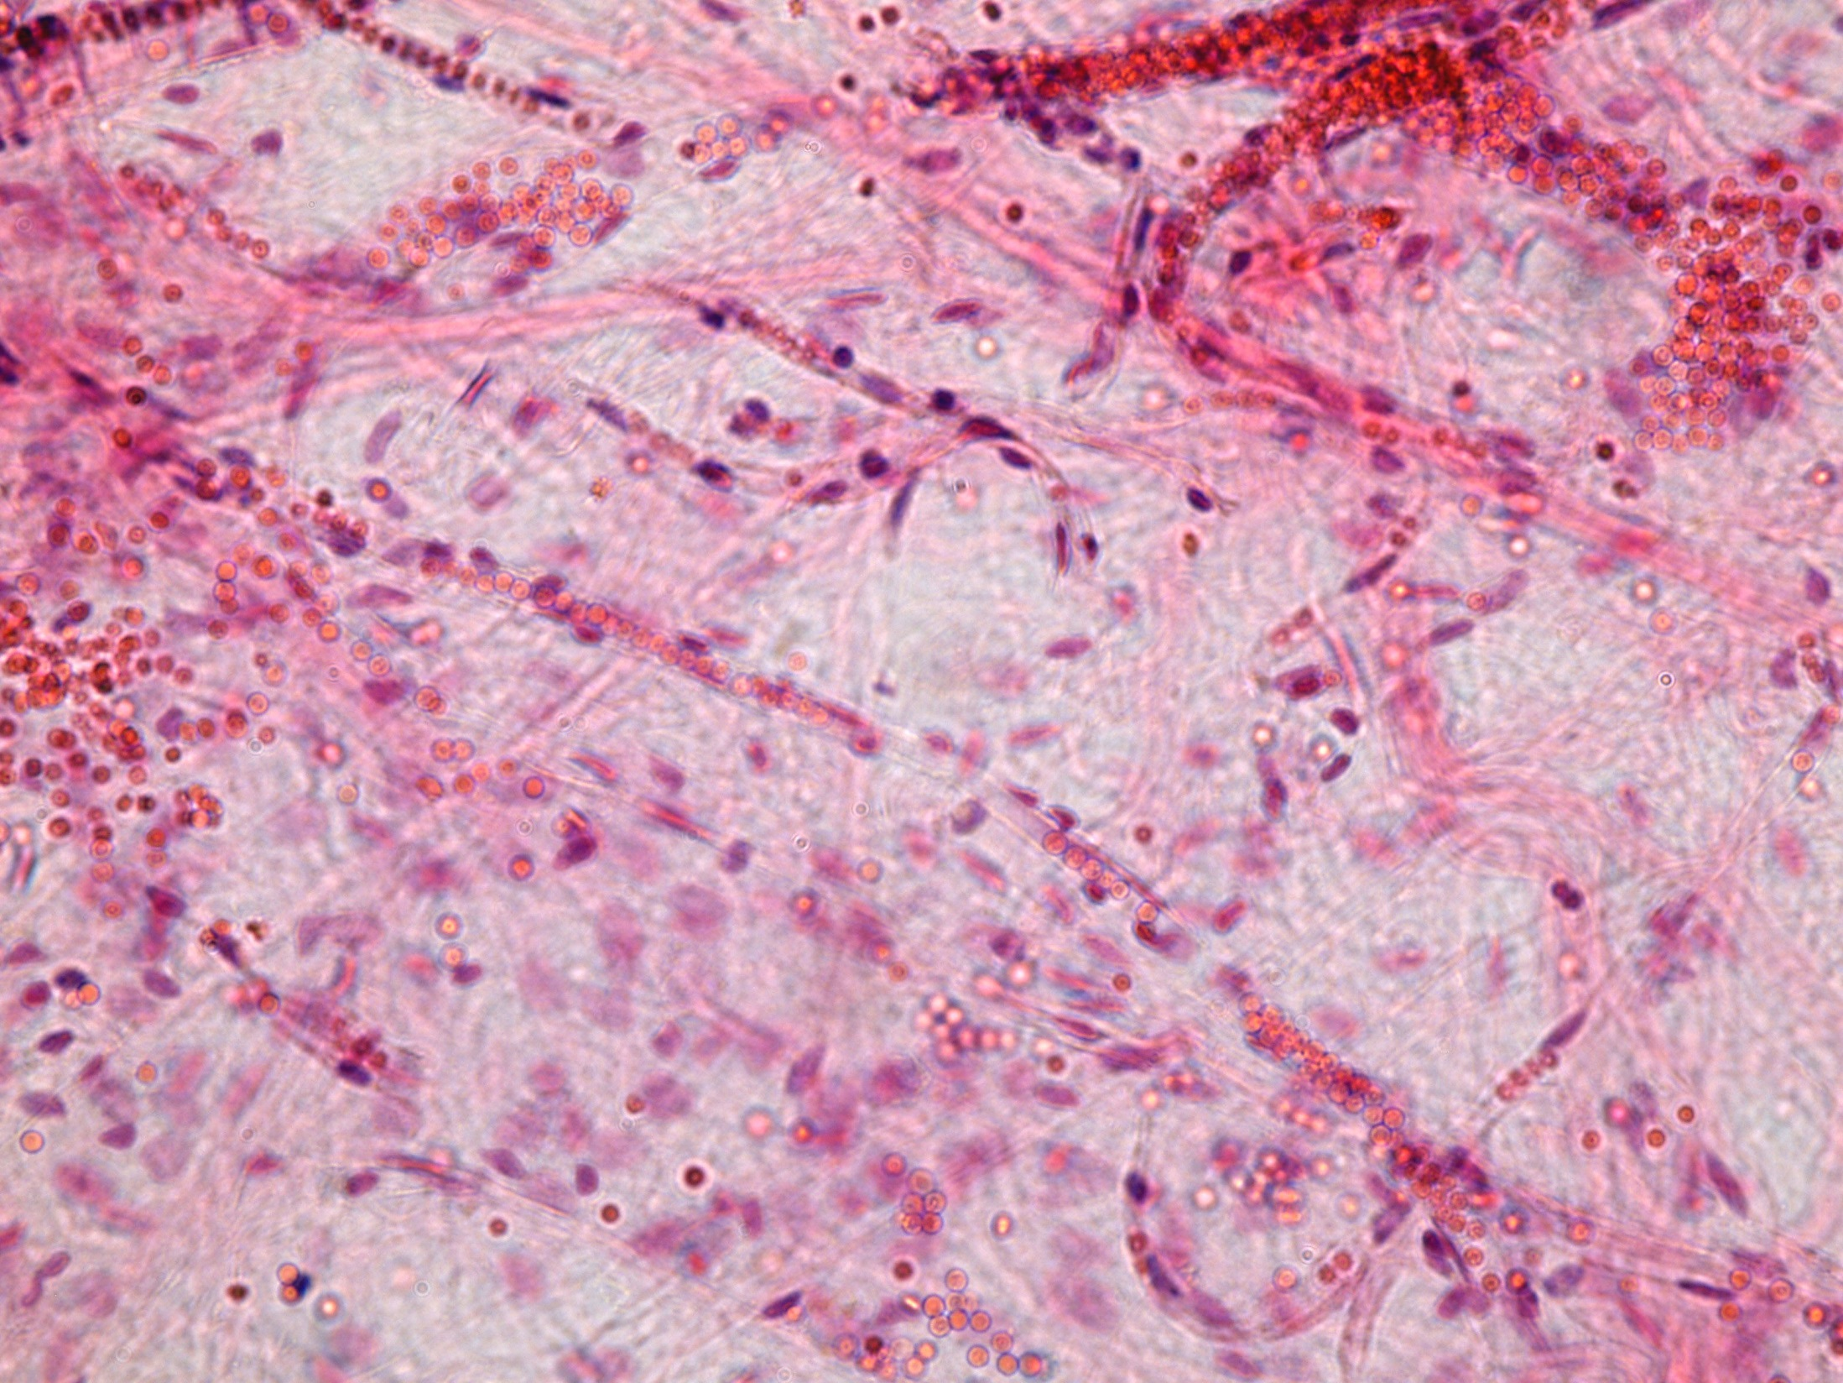
3

Slide 5
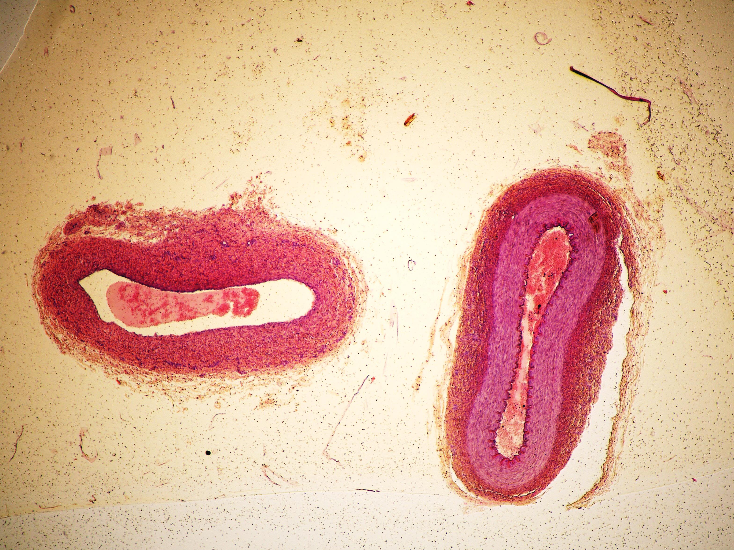
ПРЕПАРАТ № 37. АРТЕРИЯ И ВЕНА
вена
артерия

Slide 6
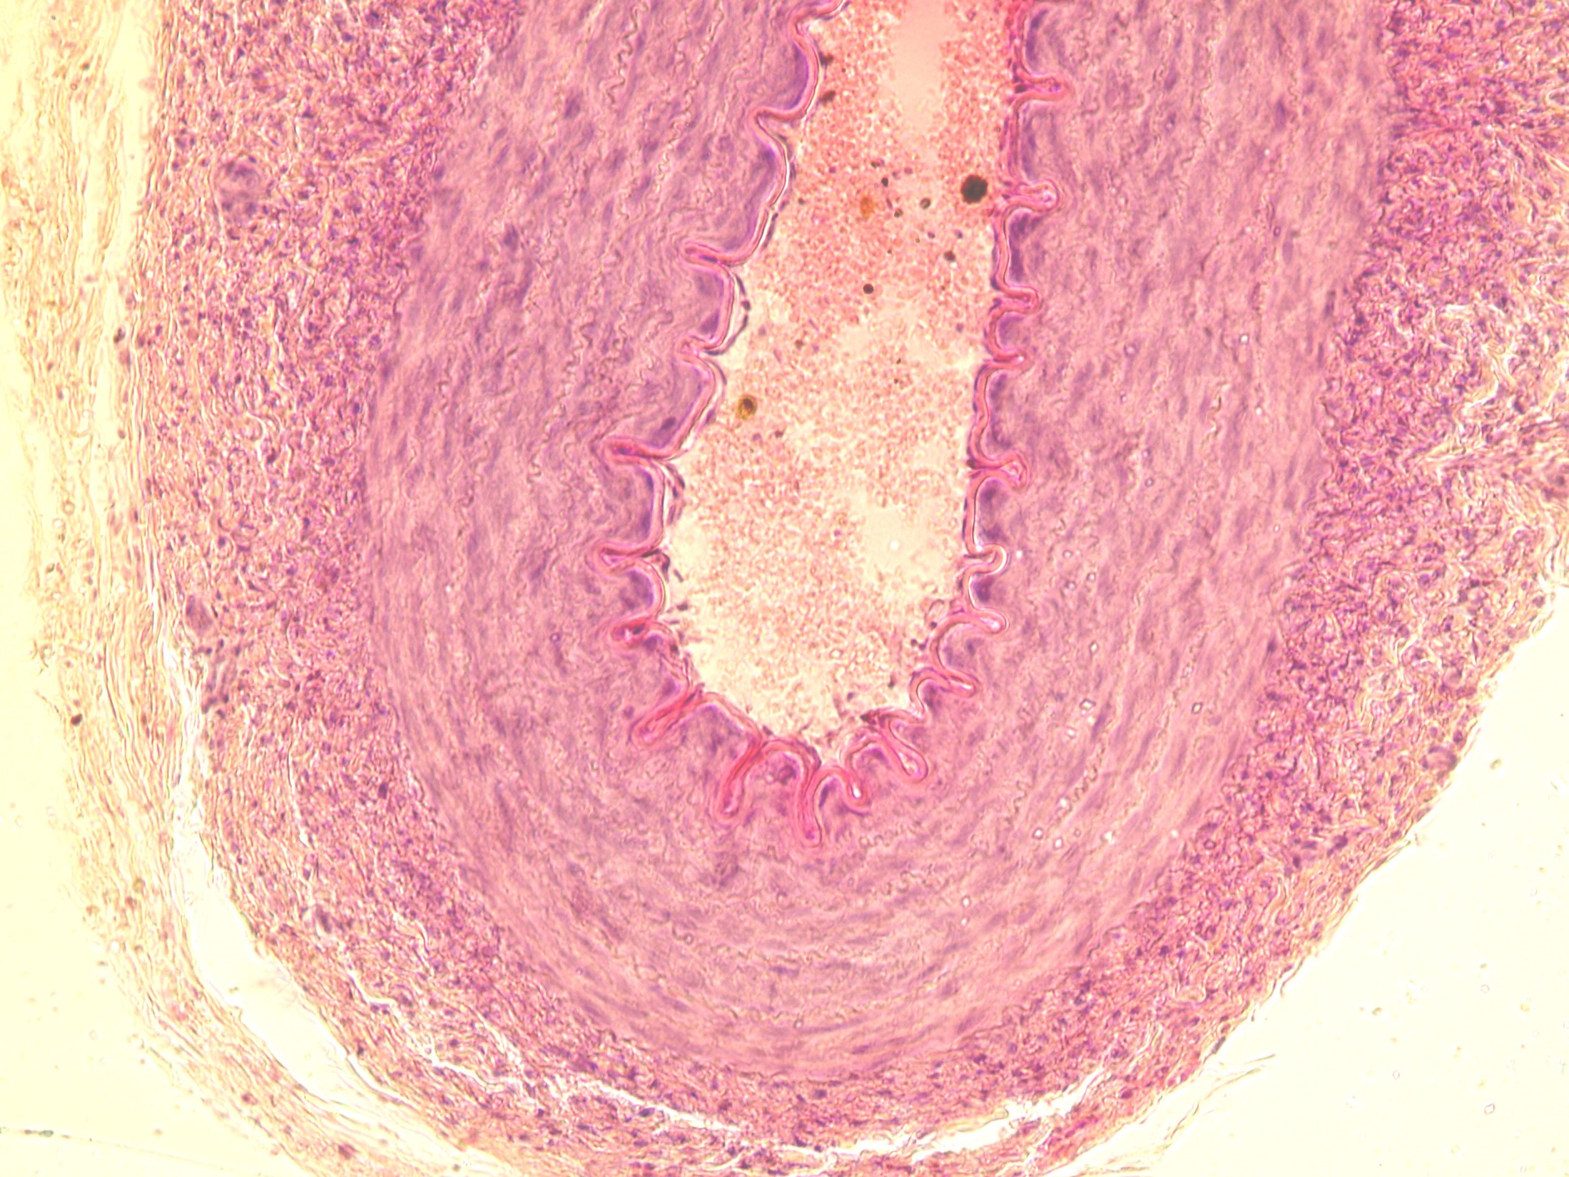
1
2
4
3

Slide 7
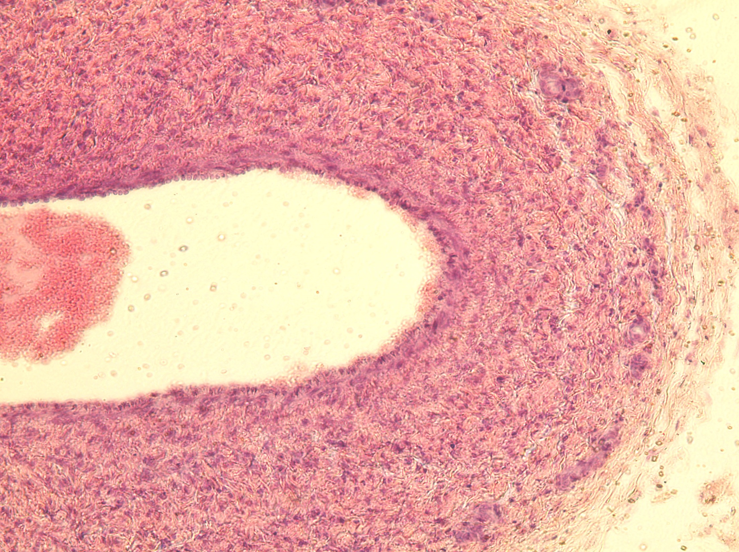
4
1
3
2

Slide 8
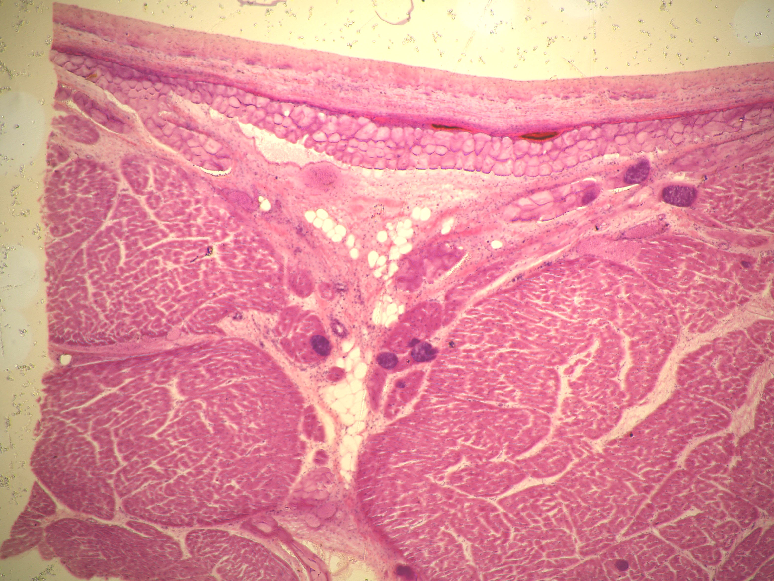
ПРЕПАРАТ № 39. СЕРДЦЕ БЫКА
Волокна Пуркинье
миокард

Slide 9
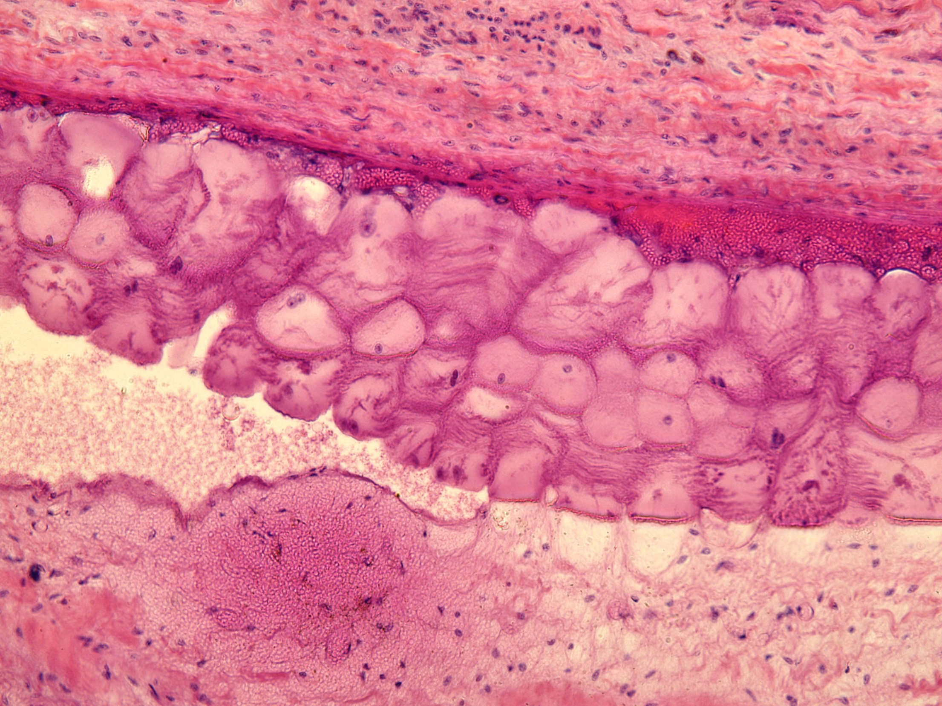

Slide 10
